Slide 1
是否存在：儿童语言发育迟缓的相关康复机构与社会福利
（第二组，次要问题3）

Slide 2
康复机构：存在，
但不多
比较有名的有
武汉市洪山区禧乐儿童康复中心是一所经民政部门登记注册的非盈利性的公益机构，是国内较早从事特殊儿童康复研究与实践的机构，专门从事脑性瘫痪儿童、自闭（孤独）症儿童和智障儿童，智力广泛的发育迟缓、学习障碍、语言障碍、行为问题障碍儿童的康复训练和教育。
启音启智信息咨询（深圳）有限公司（简称东方启音）是国内致力于儿童言语与智能发展的专业机构，为国内发育迟缓、自闭症、唐氏症、听障等言语障碍儿童提供个性化训练课程，包括口肌发音训练、启智认知及逻辑表达、感觉统合训练、社交与表达训练等。
广州市白云区星语儿童素质训练中心成立于2003年，是至今为止广州市成立最早、面积最大、学生年龄跨度最大的专门针对“自闭症（孤独症）”、“学习障碍”、“语言障碍”、“智力发育迟缓的”的儿童进行综合性康复训练的教育基地。

Slide 3
这些康复机构似乎都有不错的课程：
但是，这些康复机构价格都并不便宜，而且疗程很长，对普通家庭来说是个承重的负担：

Slide 4
主要体现在：
1-各地有对康复机构的补贴，但一般不支持异地机构
2-国家鼓励自闭症儿童教育相关非营利组织的发展，但由于准入政策的限制以及各部门之间协调合作不足，教育产业的教育质量参差不齐
3-康复机构也会对贫困家庭进行面治疗或补贴，社会各界热心人士也可以进行捐款
社会福利：
有，
但远远不够

Slide 5
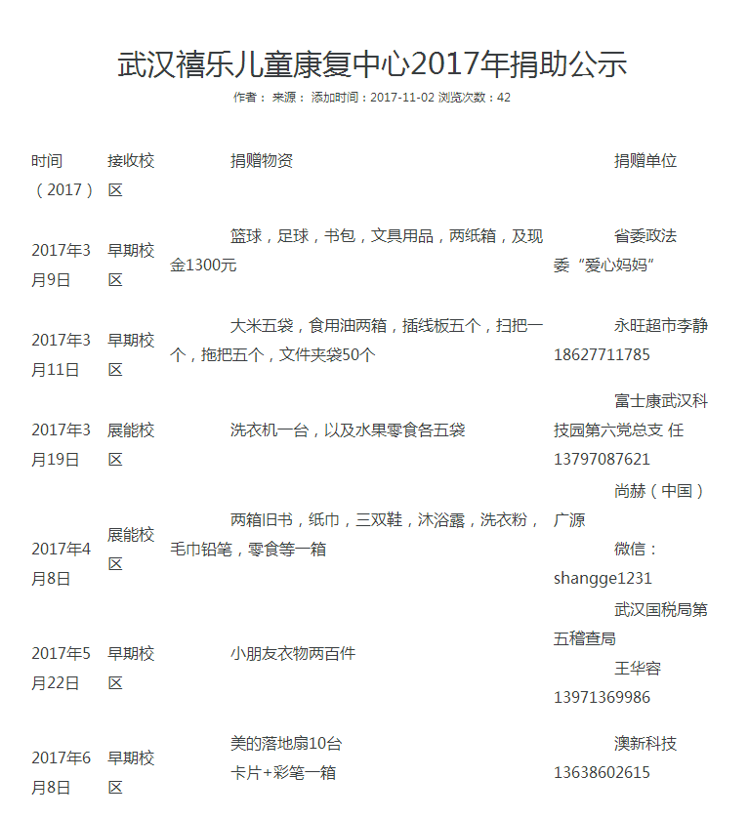
热心捐助：

Slide 6
相关来源：一、《儿童语言障碍对策》——省级定点武汉禧乐儿童康复中心，2011,许先生
二、《我国自闭症儿童的教育保障研究》——首都经济贸易大学，2014，徐迎
三、《中国自闭症人士服务现状调査》——2013，壹基金

